Slide 1




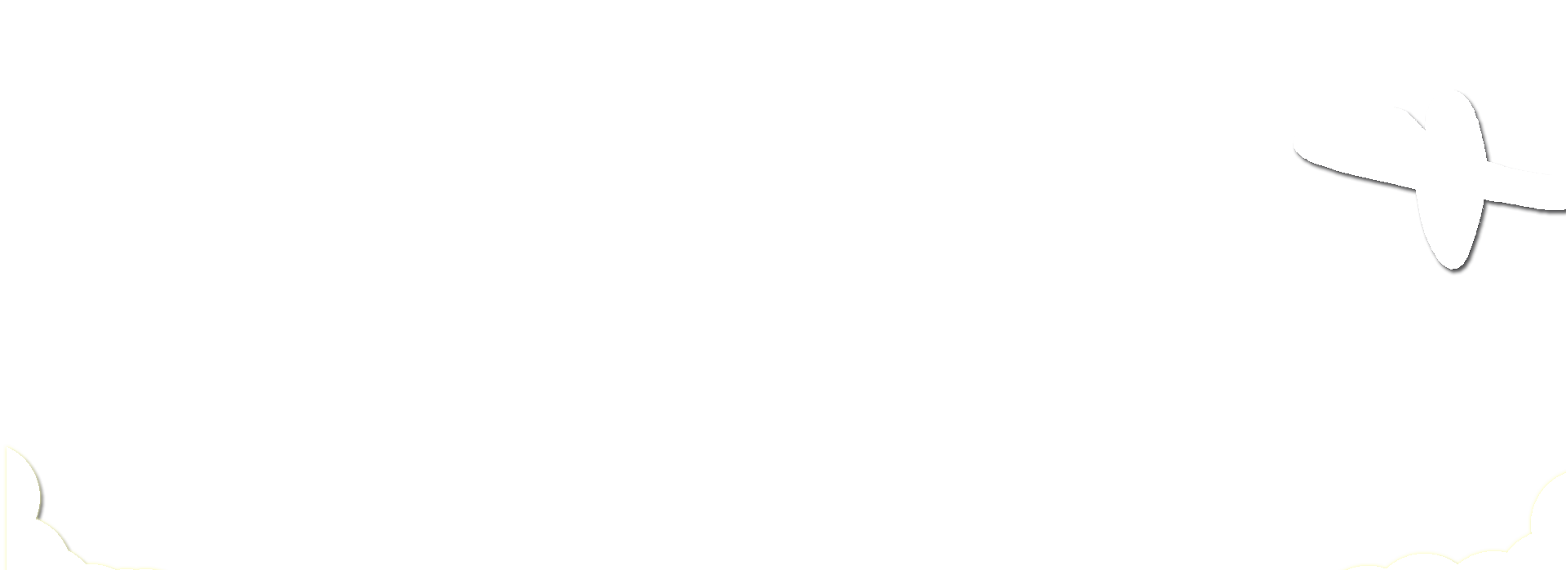

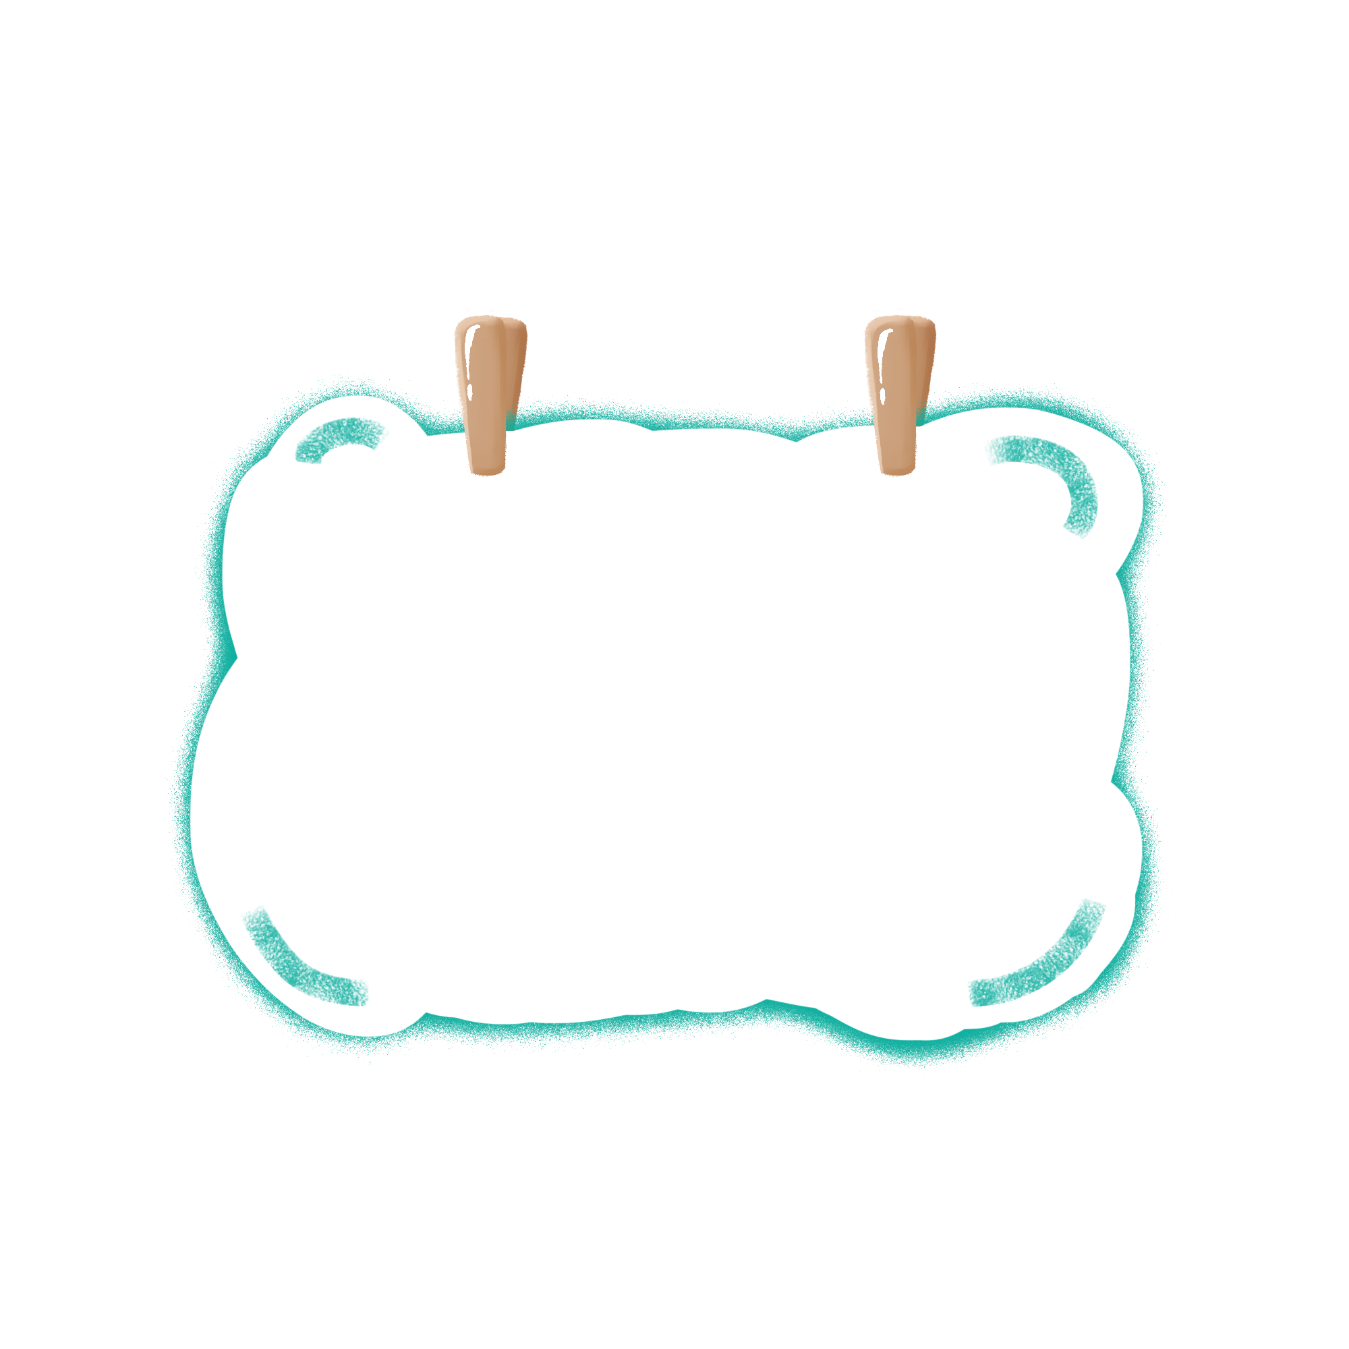


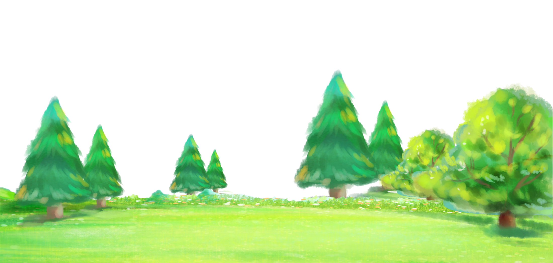
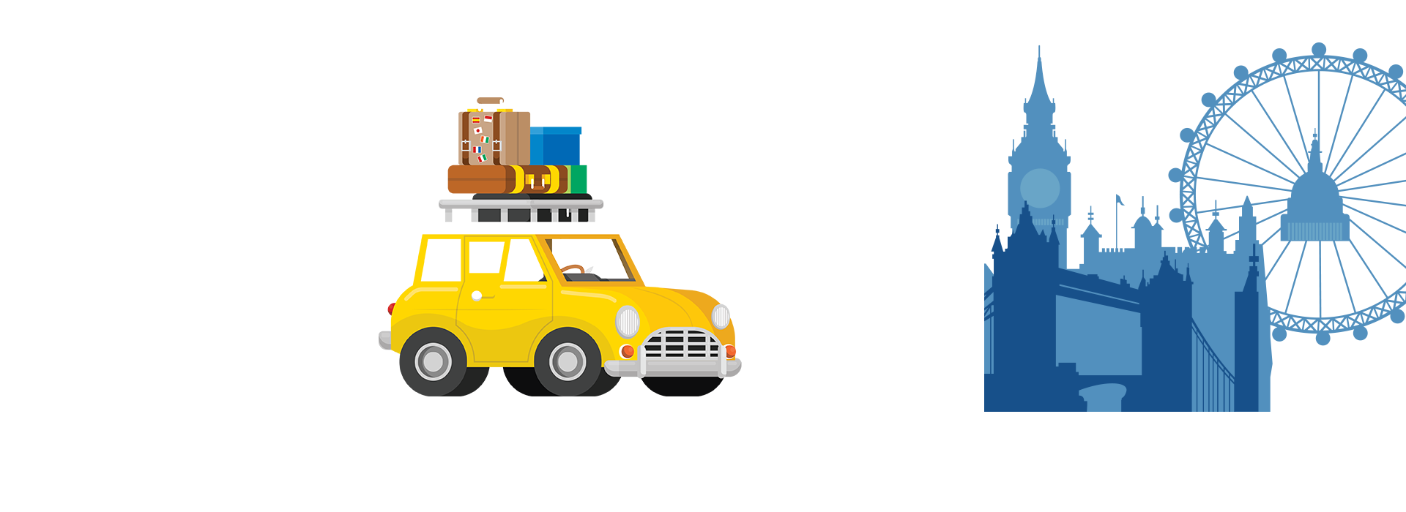

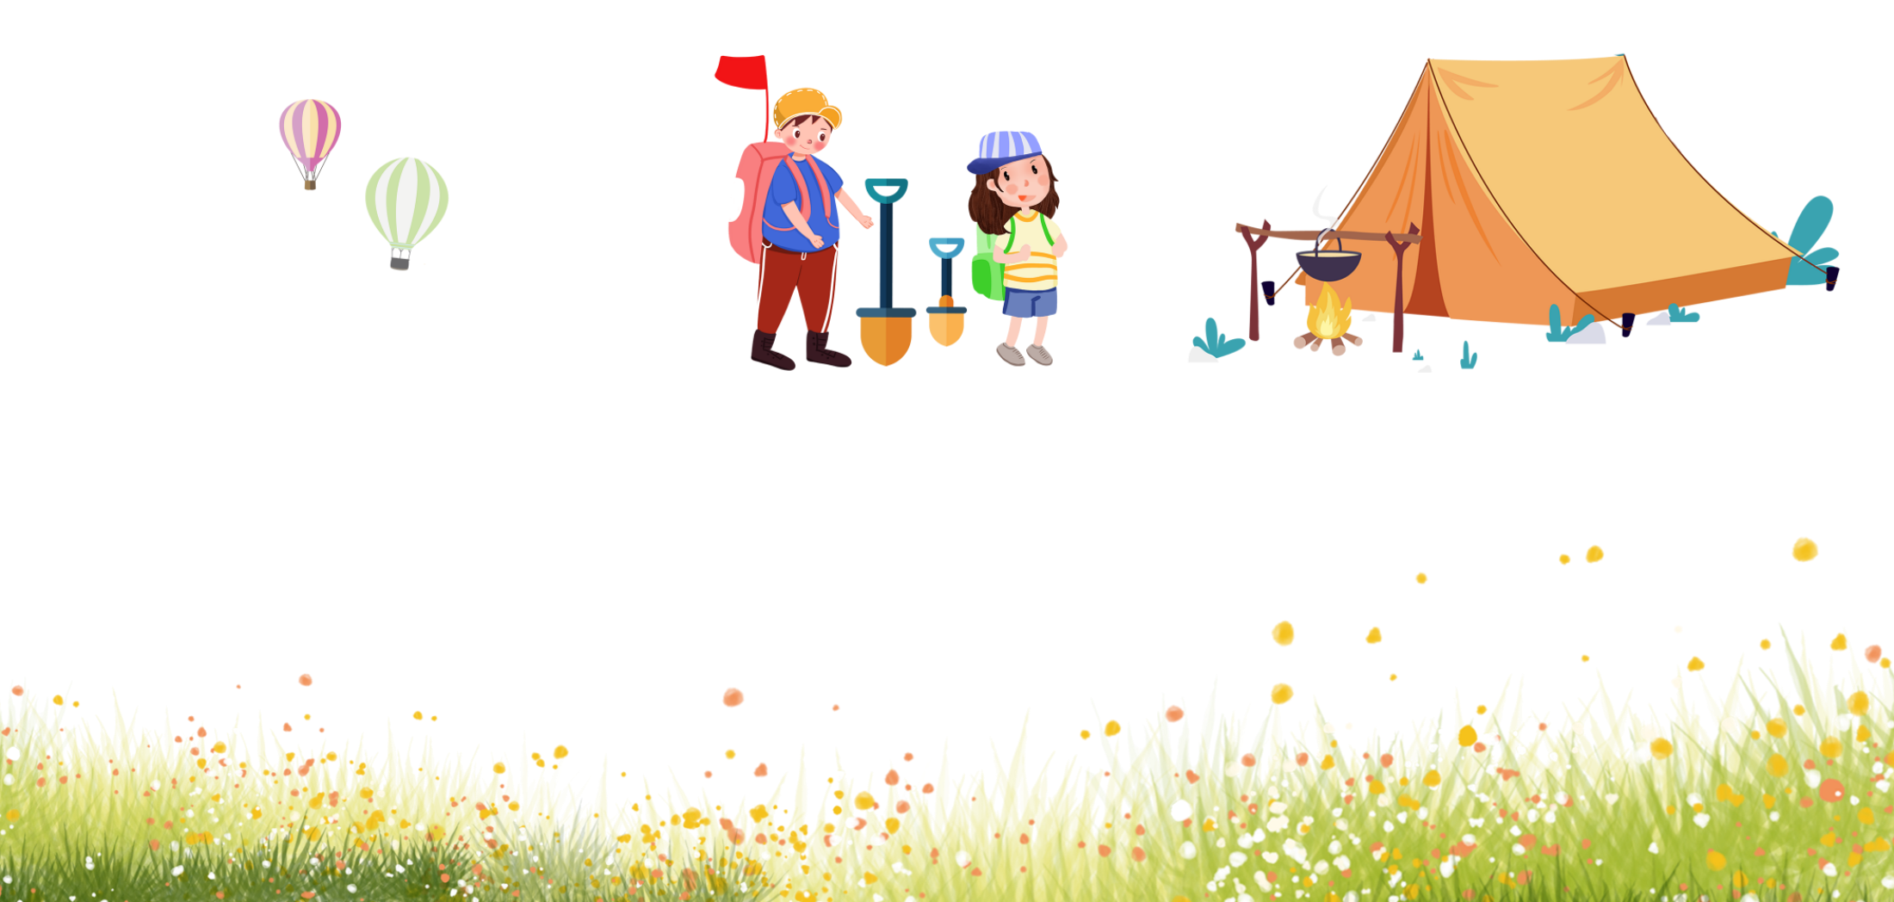
Măng Non
Măng Non

Slide 2
YÊU CẦU CẦN ĐẠT
1. Năng lực đặc thù:
- Nhận biết được các đơn vị đo khối lượng: Yến, tạ, tấn và quan hệ giữa các đơn vị đó với ki – lô – gam.
- Thực hiện được việc ước lượng các kết quả đo lường trong một số trường hợp đơn giản.
- Giải quyết được một số vấn đề thực tế liên quan đến đo khối lượng.

Slide 3


Slide 4

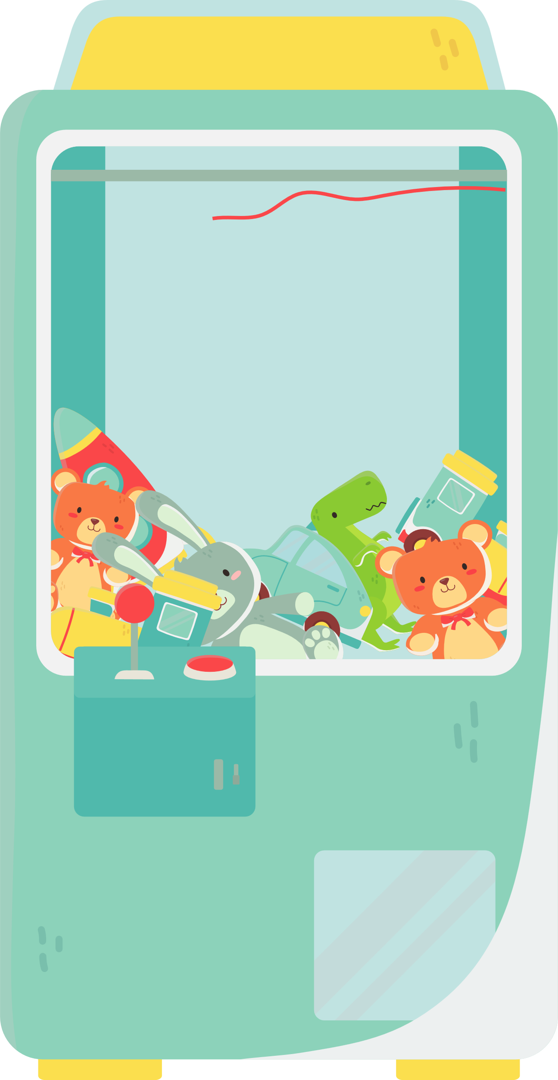





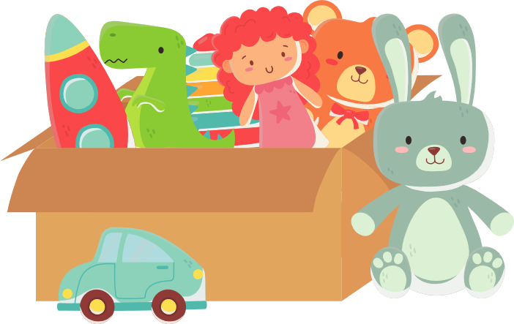

Slide 5
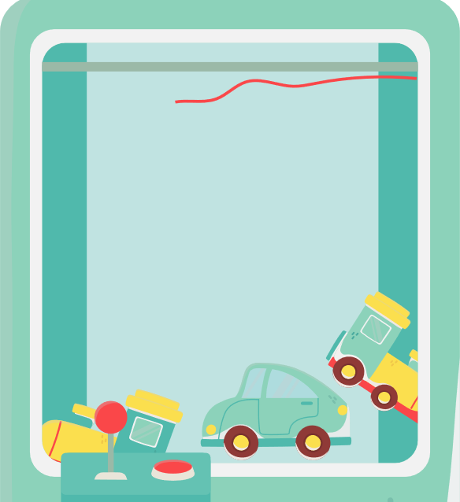





Notes:
Thầy cô nhấn vào con thú để đến câu hỏi.
Nhấn vào ngôi sao để đi đến bài mới.

Slide 6






*
1 tấn = ...kg
1000
10
10 000
100
Notes:
Thầy cô nhấn vào ngôi sao để quay lại.

Slide 7
*
35 yến = ....kg
35
350
35 000
3 500

Slide 8
*
7 tấn 4 yến = ....yến
7 004
74
470
704

Slide 9
*
5 bao gạo giống nhau cân được 235kg. Vậy 8 bao gạo như vậy cân nặng....kg?
47
376
1 175
9 400

Slide 10


Slide 11


Slide 12



Biết tổng cân nặng của chim cánh cụt bố và chim cánh cụt mẹ là 80 kg. Tổng cân nặng của chim cánh cụt bố, chim cánh cụt mẹ và chim cánh cụt con là 1 tạ.
Vậy cân nặng của chim cánh cụt con là kg.
20
?
Đổi: 1 tạ = 100 kg
Cân nặng của chim cánh cụt con là:
100 – 80 = 20 (kg)

Slide 13

a) 124 tấn + 76 tấn
= 200 tấn
b) 365 yến - 199 yến
= 166 yến
c) 2 400 tạ : 8
= 300 tạ
d) 20 tấn x 5
= 100 tấn

Slide 14

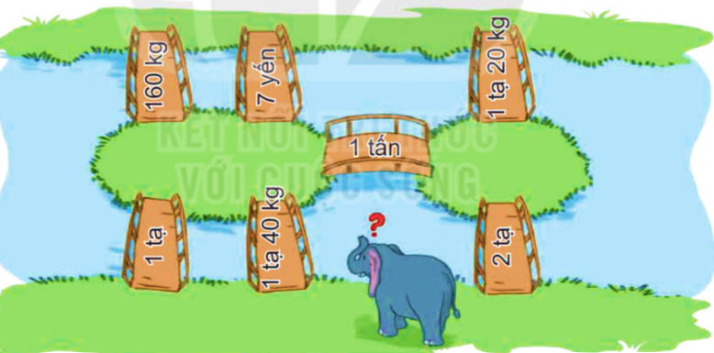
Có 7 cây cầu như hình vẽ. Biết voi con cân nặng 150 kg. Voi con không được đi qua cây cầu ghi số đo bé hơn cân nặng của nó. Hỏi voi con phải đi qua những cây cầu nào để đi từ bờ bên này sang bờ bên kia?
Đổi: 1 tạ = 100 kg ; 1 tạ 40 kg = 140 kg
7 yến = 70 kg ; 2 tạ = 200 kg
1 tạ 20 kg = 120 kg ; 1 tấn = 1 000 kg
Vì voi con không được đi qua cây cầu ghi số đo bé hơn cân nặng của nó nên voi con phải đi qua cầu ghi 2 tạ, 1 tấn và 160 kg.

Slide 15

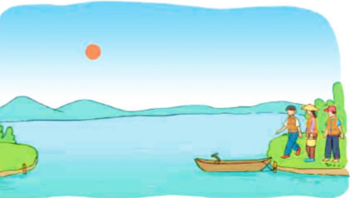

Có ba người cần vượt qua sông bằng một chiếc thuyền nhỏ. Thuyền chỉ chở được tối đa 1 tạ. Biết cân nặng của từng người là: 52 kg, 50 kg và 45 kg. Hỏi ba người đó cần làm như thế nào để vượt qua sông?

Slide 16

CHIA SẺ
Bài 4
Có ba người cần vượt qua sông bằng một chiếc thuyền nhỏ. Thuyền chỉ chở được tối đa 1 tạ. Biết cân nặng của từng người là: 52 kg, 50 kg và 45 kg. Hỏi ba người đó cần làm như thế nào để vượt qua sông?
Ta có 1 tạ = 100 kg
Cách 1: Lượt đầu hai người có cân nặng là 52 kg và 45 kg qua sông trước, sau đó người có cân nặng 45 kg quay trở lại đón người có cân nặng 50 kg sang sông.
Cách 2: Lượt đầu hai người có cân nặng là 50 kg và 45 kg qua sông trước, sau đó người có cân nặng 45 kg quay trở lại đón người có cân nặng 52 kg sang sông.

Slide 17

Hãy tính tổng cân nặng của các thành viên trong gia đình em theo đơn vị tạ?

Slide 18


